Slide 1
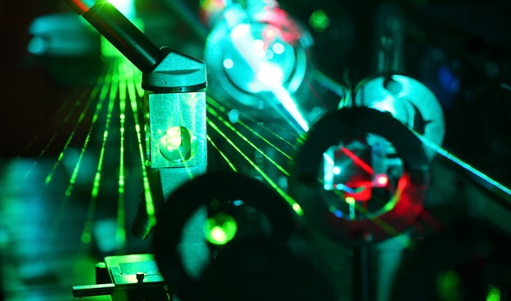
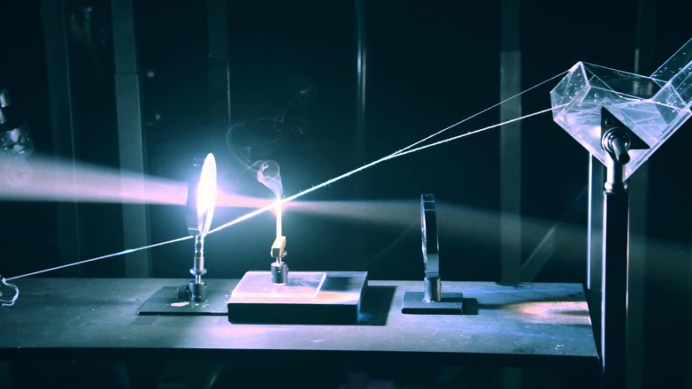
פיתוח תוכנה המדמה מערכת פיזיקלית של אופטיקה גיאומטרית
תוכנית: מדעי המחשב אקדמיה ותעשייה
שם התלמיד: עומרי אלחי
בית הספר: תיכון אזורי מקיף 'צפית'
יישוב: קיבוץ כפר מנחם
שם המנחה: ד"ר ולדימיר נודלמן
שם המורה המלווה: ערן קצב
שנה: 2016 תשע"ו

Slide 2
מבוא
רקע
הפרויקט עוסק בפיתוח תוכנת מחשב, שמטרתה לדמות מערכת פיזיקלית הפועלת על אופטיקה גיאומטרית. בחרתי בנושא זה מתוך זיקה אישית לתחום הפיזיקה, ולתחום האופטיקה גיאומטרית בפרט. הפרויקט ינסה לבטא מספר נושאים מרכזיים ובסיסיים בתחום זה.
מטרות מרכזיות
התוכנה אמורה לדמות בצורה מילולית וגראפית עקרונות מרכזיים מהתחום. חשוב לציין שהתוכנה לא אמורה להיות כלי מדעי אלה כלי לימודי, בסיסי וידידותי. בנוסף לזה הפיתוח יהיה בצורה מודולרית ויתבסס על 'תכנות מונחה עצמים'.

Slide 3
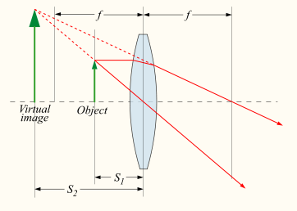
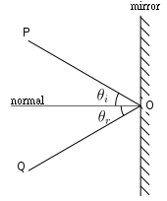
רקע תיאורטי - אופטיקה גיאומטרית
אופטיקה גיאומטרית היא תחום בפיזיקה העוסק בתופעות של אור המתפשט במרחב בקווים ישרים. תחום זה מתבסס על שימוש מרובה בתחום הגיאומטריה על מנת להסביר תופעות של אור הנע בקו ישר. במהלך העבודה על הפרויקט השתמשתי בהנחות, עקרונות, עצמים, חוקים ונוסחאות מתחום האופטיקה הגיאומטרית.

Slide 4
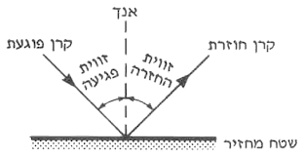
אופטיקה גיאומטרית – מראה
על פי אופטיקה גיאומטרית המראה היא דוגמא לתופעה שנקראת 'החזרת אור'. לתופעה זאת שלושה חוקים בסיסיים:
בתווך אחיד אין שינוי בכיוון ההתפשטות המיוצג על ידי הקרן.
הקרן הפוגעת, הקרן המוחזרת והאנך למראה בנקודת הפגיעה נמצאים במישור אחד.
זווית הפגיעה שווה לזווית ההחזרה.

Slide 5
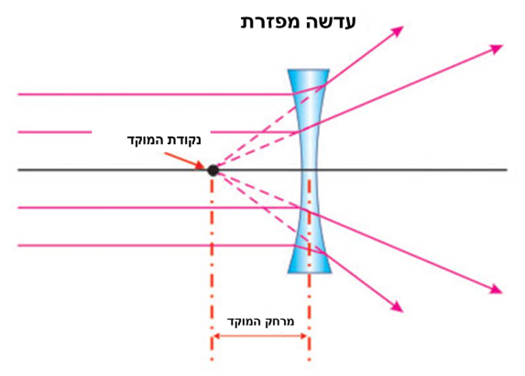
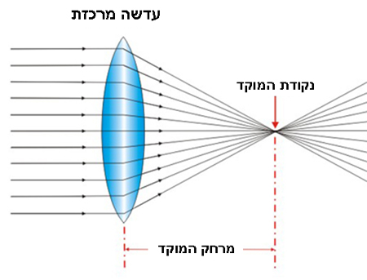
אופטיקה גיאומטרית – עדשות דקות
בתחום זה ישנם מספר משוואות הנותנות הסבר לתופעת התעקמות האור בעקבות עדשות שעוביין קטן וזניח. בפרויקט זה התייחס לעדשות שכאלו. ישנם שתי סוגים של עדשות דקות.
עדשה מרכזת – היא עדשה הממקדת קרני אור מקבילות לנקודה במישור המוקד שלה.
עדשה מפזרת - היא עדשה המפזרת קרניים מקבילות.

Slide 6
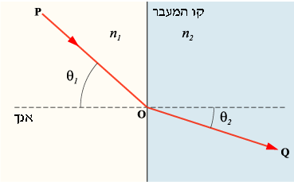
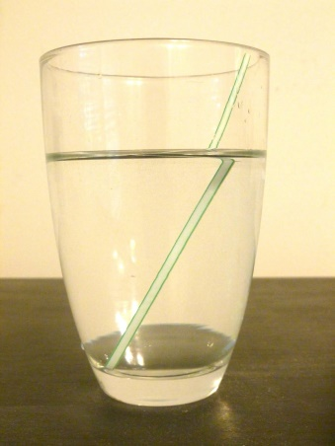

אופטיקה גיאומטרית – תווך
כאשר אור עובר בין תווך אחד לאחר (לדוגמא מאוויר לזכוכית) מתקיימת תופעה של שבירה (כתוצאה משינוי מהירות). כול תווך ניתן לייצג על ידי מקדם שבירה.
את זווית השבירה ניתן לחשב על ידי חוק סנל להלן:
$$n_{1}\sin{θ_{1}}=n_{2}\sin{θ_{2}}$$
$$מקדם שבירה−n$$
$$שבירה זווית−θ$$

Slide 7
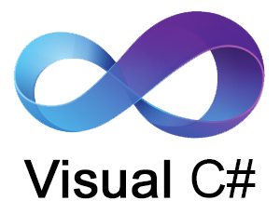
סביבת עבודה
שפת תכנות: C# (סי שארפ)
סביבת עבודה:Microsoft Visual Studio 2013
סוג תוכנה: Windows Forms Application
כלים: Adobe Photoshop CC 2015
מערכות/ספריות: Microsoft .Net Framework

Slide 8
הפיתוח - תכנות מונחה עצמים
במהלך הפרויקט השתמשתי הרבה בתחום 'תכנות מונחה עצמים'. תחום זה מרכזי בחשיבותו בתכנות בימנו ומתבסס על הפרדה של הקוד לעצמים (אובייקטים) שונים. כול עצם (לדוגמא עדשה) יוצג על ידי מחלקה שהכילה מאפיינים ופעולות ייחודיות לה ולעיתים כאלה שהיא ירשה.
במהלך הפרויקט השתמשתי במספר עקרונות בתכנות מונחה עצמים: הורשה, פולימורפיזם, מחלקה מופשטת וממשקים.

Slide 9
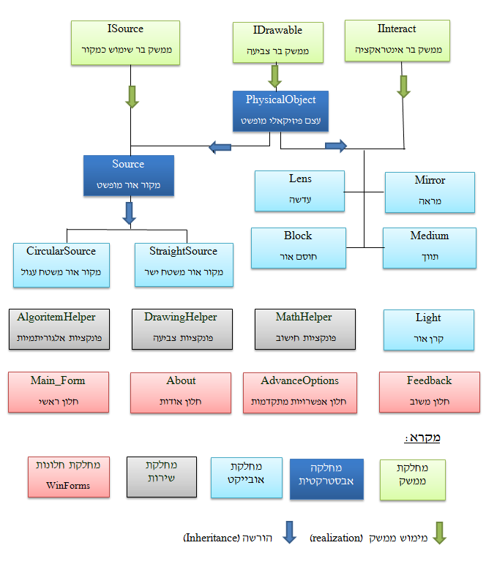

Slide 10
כלים שהתוכנה מציעה
הדמיה של עצמים בסיסיים באופטיקה גיאומטרית : עדשות דקות, מקור אור נקודתי, מראה, חוסם אור ותווך (עובד חלקית).
ייצוג עדשות על ידי רדיוסים.
מקור אור נקודתי ממשטח ישר וממשטח עגול.
הצגה גראפית של מערכת עם מספר עצמים.
ממשק משתמש המאפשר לקבל מידע ולשנות ערכים של עצמים במערכת.
אפשרות של שמירה, פתיחה והדפסה של המערכת במצב נתון.
אפשרות של שינוי בממשק משתמש ושליחת משוב.

Slide 11
אלגוריתם - הבסיס
אור: ראשית בגלל שאור נע בקו ישר (על פי תחום זה) ייצגתי כול קרן אור על ידי נקודת התחלה, נקודת סיום וצבע. על מנת למצוא את הזווית שיוצרת הקרן השתמשתי בפונקציה הטריגונומטרית Tan(x).
אינטראקציה: ייצגתי מסלול שאור עובר על ידי רשימה של קרני אור. כול פעם שעצם שינה את כיוון האור (אינטראקציה) הוספתי קרן אור עם הכיוון החדש לרשימה (ואת הקודמת שיניתי כך שתגמר בנקודת הפגיעה).
עצמים: כול העצמים במערכת יוצגו עלי ידי רשימה של עצמים כללים (מופשטים) על פי עיקרון הפולימורפיזם.

Slide 12
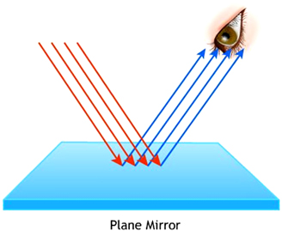
אלגוריתם - מראה
כפי שציינתי זווית הפגיעה שווה למהירות ההחזרה, כמו כן שאני יודע את הזווית של קרן האור. על ידי שימוש בגיאומטריה יכולתי לחשב את זווית הפגיעה ובכך גם את זווית ההחזרה. הוספתי קרן אור חדשה מנקודת הפגיעה בזווית החדשה וכך קיבלנו את תופעת ההחזרה.

Slide 13


אלגוריתם - עדשה דקה
את האלגוריתם של העדשה עשיתי בעיקר על פי שתי הנוסחאות הללו:
$\frac{1}{f}=\frac{1}{U}$ + $\frac{1}{V}$
$$\frac{H_{i}}{H_{o}}= \frac{−V}{U}$$
f - מרחק המוקד של העדשה (מרכזת= חיובי, מפזרת= שלילי)
U- מרחק העצם מהעדשה
V- מרחק הדמות מהעדשה
$H_{o}$ - גובה המקור ביחס לציר האופטי
$H_{i}$ - גובה המקור ביחס לציר האופטי

Slide 14
אלגוריתם – מציאת נקודת חיתוך
במהלך העבודה נתקלתי בצורך לגלות איכן נפגשת קרן אור עם העצמים. לאחר חיפוש מרובה מצאתי את הדרך הבאה על ידי שימוש באובייקטים של ספריית הגרפיקה:
ייצגתי כול עצם וכול קרן אור על ידי שטח באובייקט שנקרא Region
לקחתי את האובייקט של הקרן והאובייקט של העצם הנבדק ויצרתי אובייקט חדש מסוג Region על ידי שימוש בפעולה של האובייקט הנקראת Intersect. האובייקט החדש הכיל מכיל את השטח המשותף לשניהם.
מהשטח החדש חילצתי נקודה עליו שהתאימה לי (לדוגמא במרכזו)

Slide 15
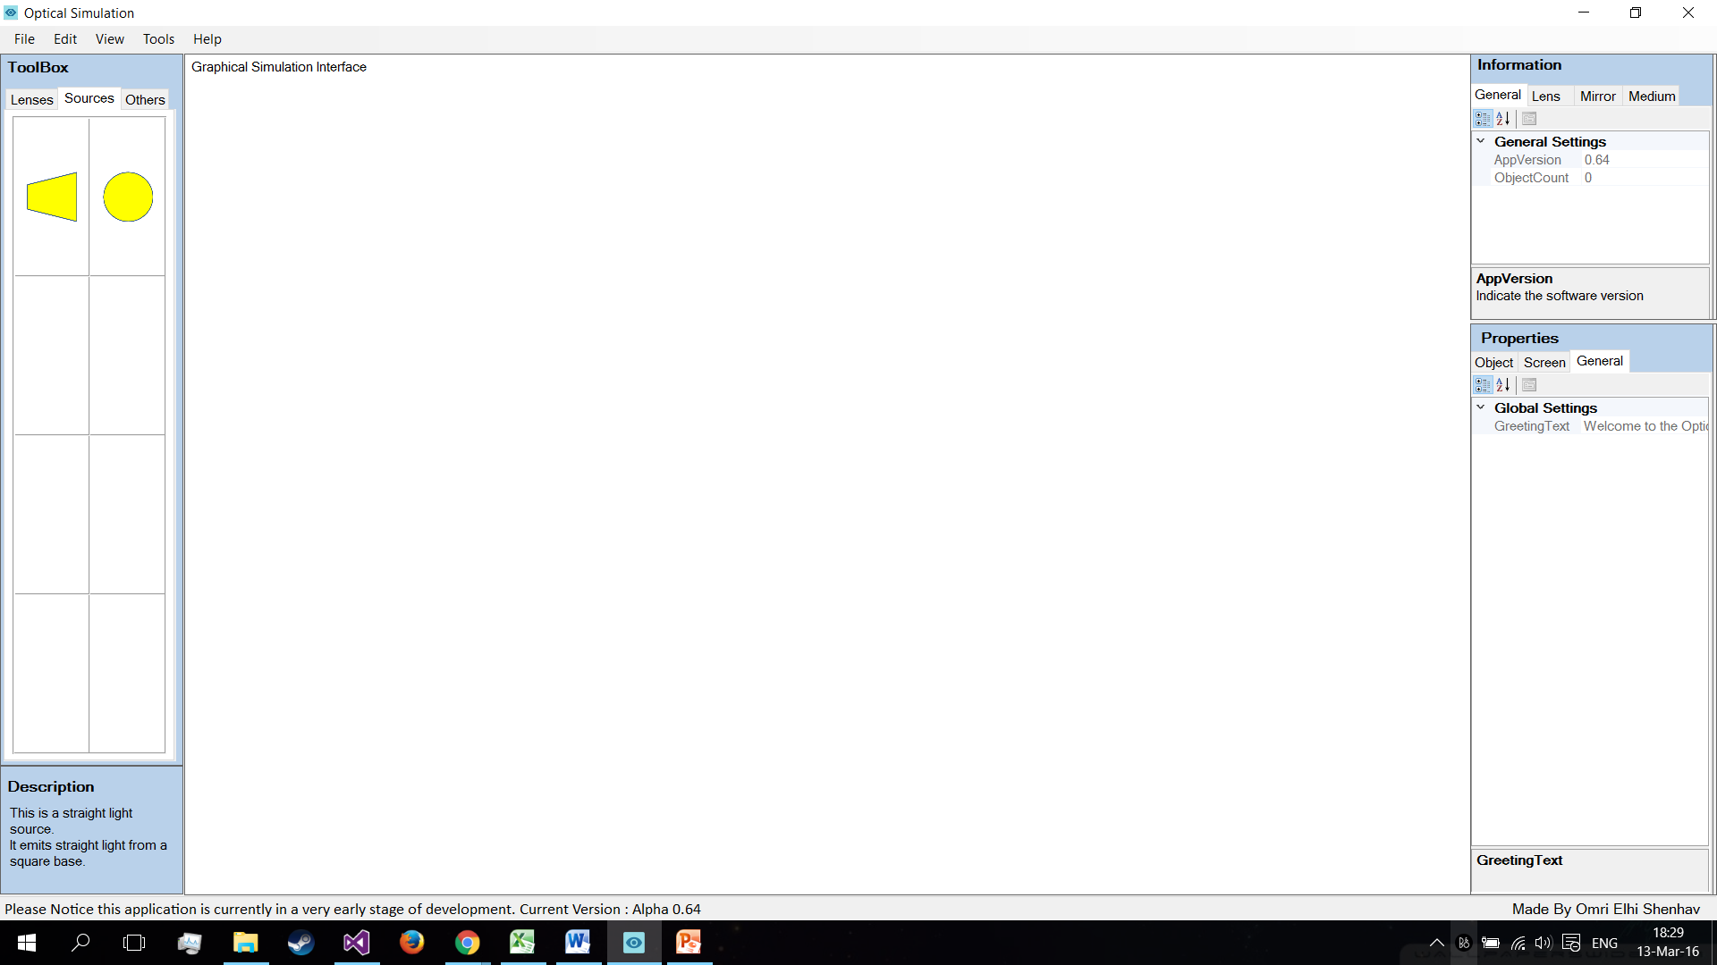
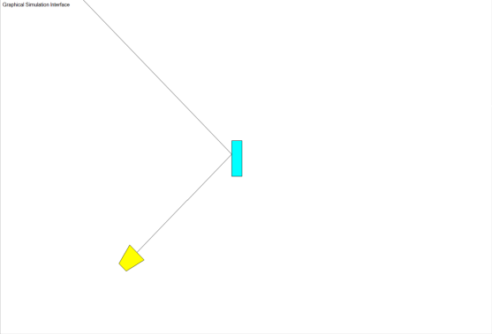
ממשק משתמש - הסבר
מסך: ריבוע המציג בצורה גראפית את המערכת. ניתן ל"בחור" כלי בו (לדוגמא עדשה) על ידי לחיצה עליו. על ידי הזזת העכבר ניתן לשנות את מיקום העצם. יציאה של עצם מהמסך תמחק אותו.
ארגז כלים: ארגז הכלים מחולק לקטגוריות ומאפשר לבחור כלים שניתן להוסיף למערכת. על מנת להוסיף אותם יש ללחוץ פעם אחת על העצם הרצוי ולאחר מכן פעם אחת על המסך במיקום הרצוי.
תיאור מילולי: ריבוע קטן המתאר עצמים שהעכבר "מרחף" מעליהם וכמו כן חלק מהממשקים. בריבוע יופיע טקסט עם הסבר קצר על מה המשתמש "מרחף".

Slide 16
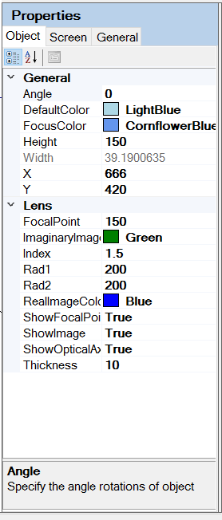

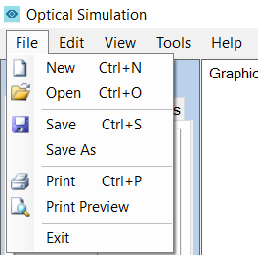
ממשק משתמש - הסבר
תצוגת מידע: חלון בצד ימין המאפשר לקבל מידע על רכיב מסוימים. על מנת לקבל עליהם מידע יש ללחוץ על העצם הרצוי (לדוגמא עדשה או מראה)
תצוגת מאפיינים: חלון בצד ימין מאוד חשוב. מציג מידע מרובה על העצם הנבחר ואו על המסך ומאפשר לשנות בו חלק מהערכים.
תפריטים: מאפשר פעולות רבות כמו: שמירה, פתיחה והדפסה של פרויקט. כמו כן התפריטים מאפשר להגיע לחלונות של אודות, אפשרויות מתקדמות ושליחת משוב.

Slide 17
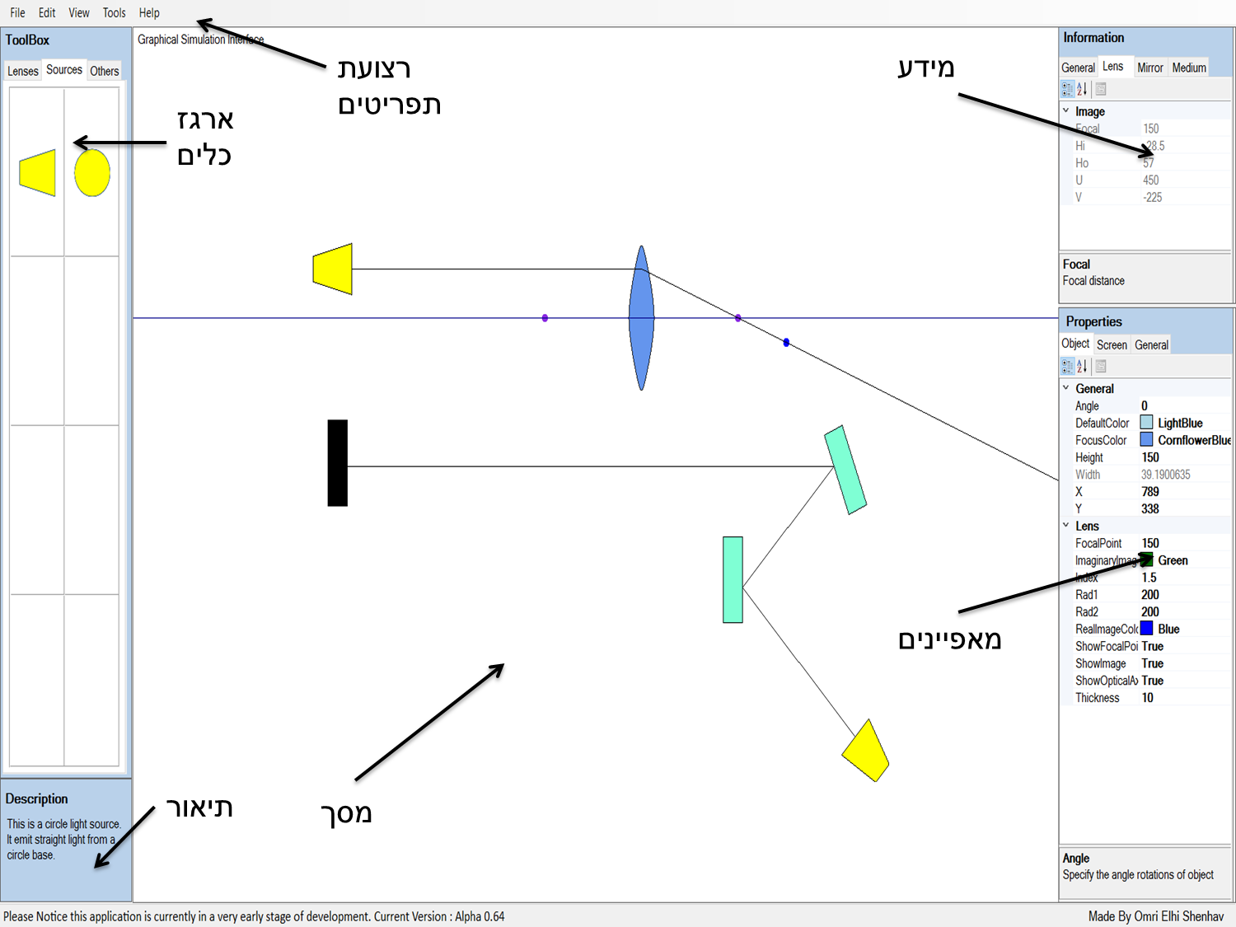
ממשק משתמש – תמונה כוללת

Slide 18
מקורות
1. “Circle-Circle Intersection” (2015). Wolfram Mathworld. Wolfram Research. Retrieved August 21 2015, web address: http://mathworld.wolfram.com/Circle-CircleIntersection.html
2. Microsoft MSDN library (2015). Microsoft Corporation. Retrieved March 8 2015, web address: https://msdn.microsoft.com/en-us/library/ms123401.aspx.
3. Michael Dubson & Kathy Perkins. Geometric Optics (2015). PhET. Retrieved August 15 2015, web address: https://phet.colorado.edu/sims/geometric-optics/geometric-optics_en.html
4. William Chu, 2001, “The Law of Refraction” ,Website: ‘Mathematics Department’. Retrieved November 21 2015, web address: https://www.math.ubc.ca/~cass/courses/m309-01a/chu/Fundamentals/snell.htm
5. William Chu , 2001, “Lenses” ,Website: ‘Mathematics Department’. Retrieved November 21 2015, web address: https://www.math.ubc.ca/~cass/courses/m309-01a/chu/MirrorsLenses/lenses.htm
6. ”Graphics Class”. Microsoft MSDN library (2015). Microsoft Corporation. Retrieved March 10 2015, web address: https://msdn.microsoft.com/en-us/library/system.drawing.graphics(v=vs.110).aspx
7. ” Rotate a point around another point” (2013) . Stackoverflow. Retrieved March 10 2015, web address: http://stackoverflow.com/questions/13695317/rotate-a-point-around-another-point

